Slide 1
软件测试实用教程 ——方法与实践
PartIII 软件测试应用

Slide 2
第10章 测试过程管理
本章重点
软件测试过程模型
测试用例管理
软件缺陷管理
测试团队管理

Slide 3
10.1 软件测试过程模型
V模型
是最具有代表意义的测试模型。
是瀑布模型的变种，反映了测试活动与系统分析和设计的关系

Slide 4
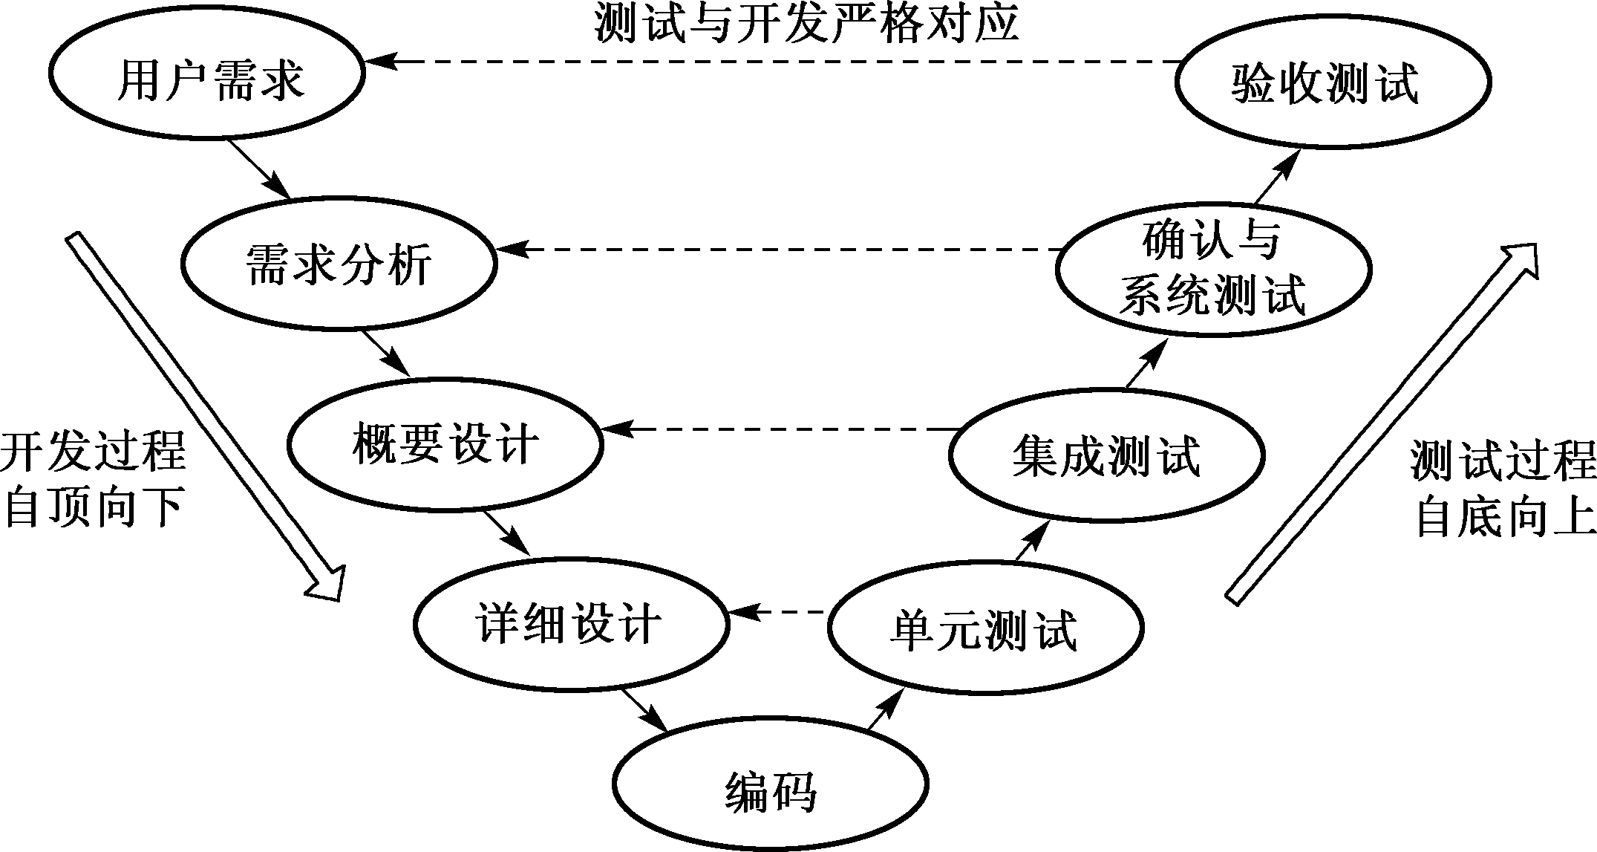
10.1 软件测试过程模型

Slide 5
10.1 软件测试过程模型
V模型策略
动态测试行为应与开发行为对应，每个测试阶段的基础是对应开发阶段的提交物，并通过低层测试确保源代码正确，通过高层测试保证整个系统满足用户需求

Slide 6
10.1 软件测试过程模型
V模型局限性
测试滞后
测试与开发文档难以一一对应
缺少静态测试

Slide 7
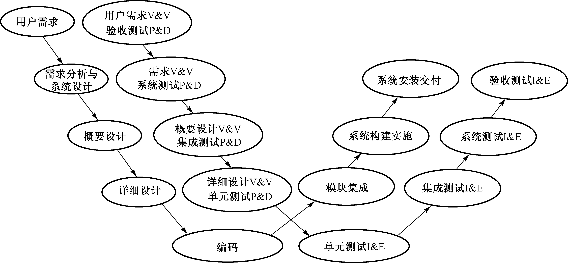
10.1 软件测试过程模型
W模型

Slide 8
10.1 软件测试过程模型
W模型策略
静态测试和动态测试行为伴随整个开发阶段，并与开发行为对应，有助于早期发现缺陷、了解项目难度、评估测试风险，并加快项目进度，降低项目成本

Slide 9
10.1 软件测试过程模型
W模型局限性
将软件开发看成需求分析、设计和编码等一系列串行的活动
开发、测试之间保持着线性的前后关系，无法支持迭代的开发模型，无法支持变更调整
未体现测试流程的完整性

Slide 10
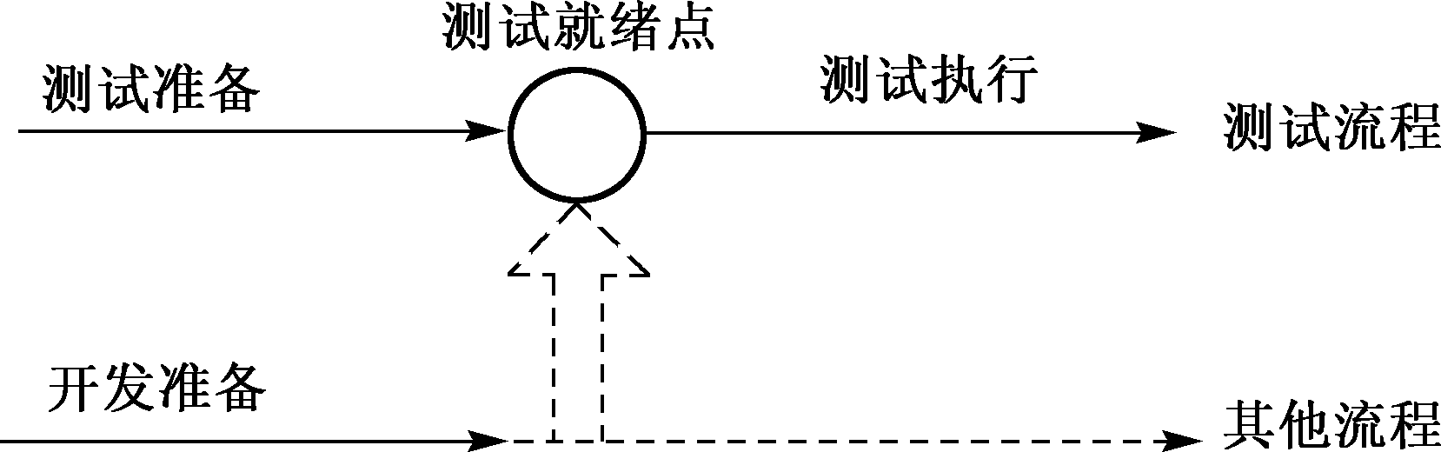
10.1 软件测试过程模型
H模型

Slide 11
10.1 软件测试过程模型
H模型揭示了：
软件测试不仅仅指测试的执行，还包括很多其他的活动
软件测试是一个独立的流程，贯穿产品整个生命周期，与其他流程并发执行
软件测试要尽早准备、尽早执行
软件测试根据被测对象的不同分层次进行。不同层次的测活动可以按照某个次序先后进行的，但也可能是反复的。

Slide 12
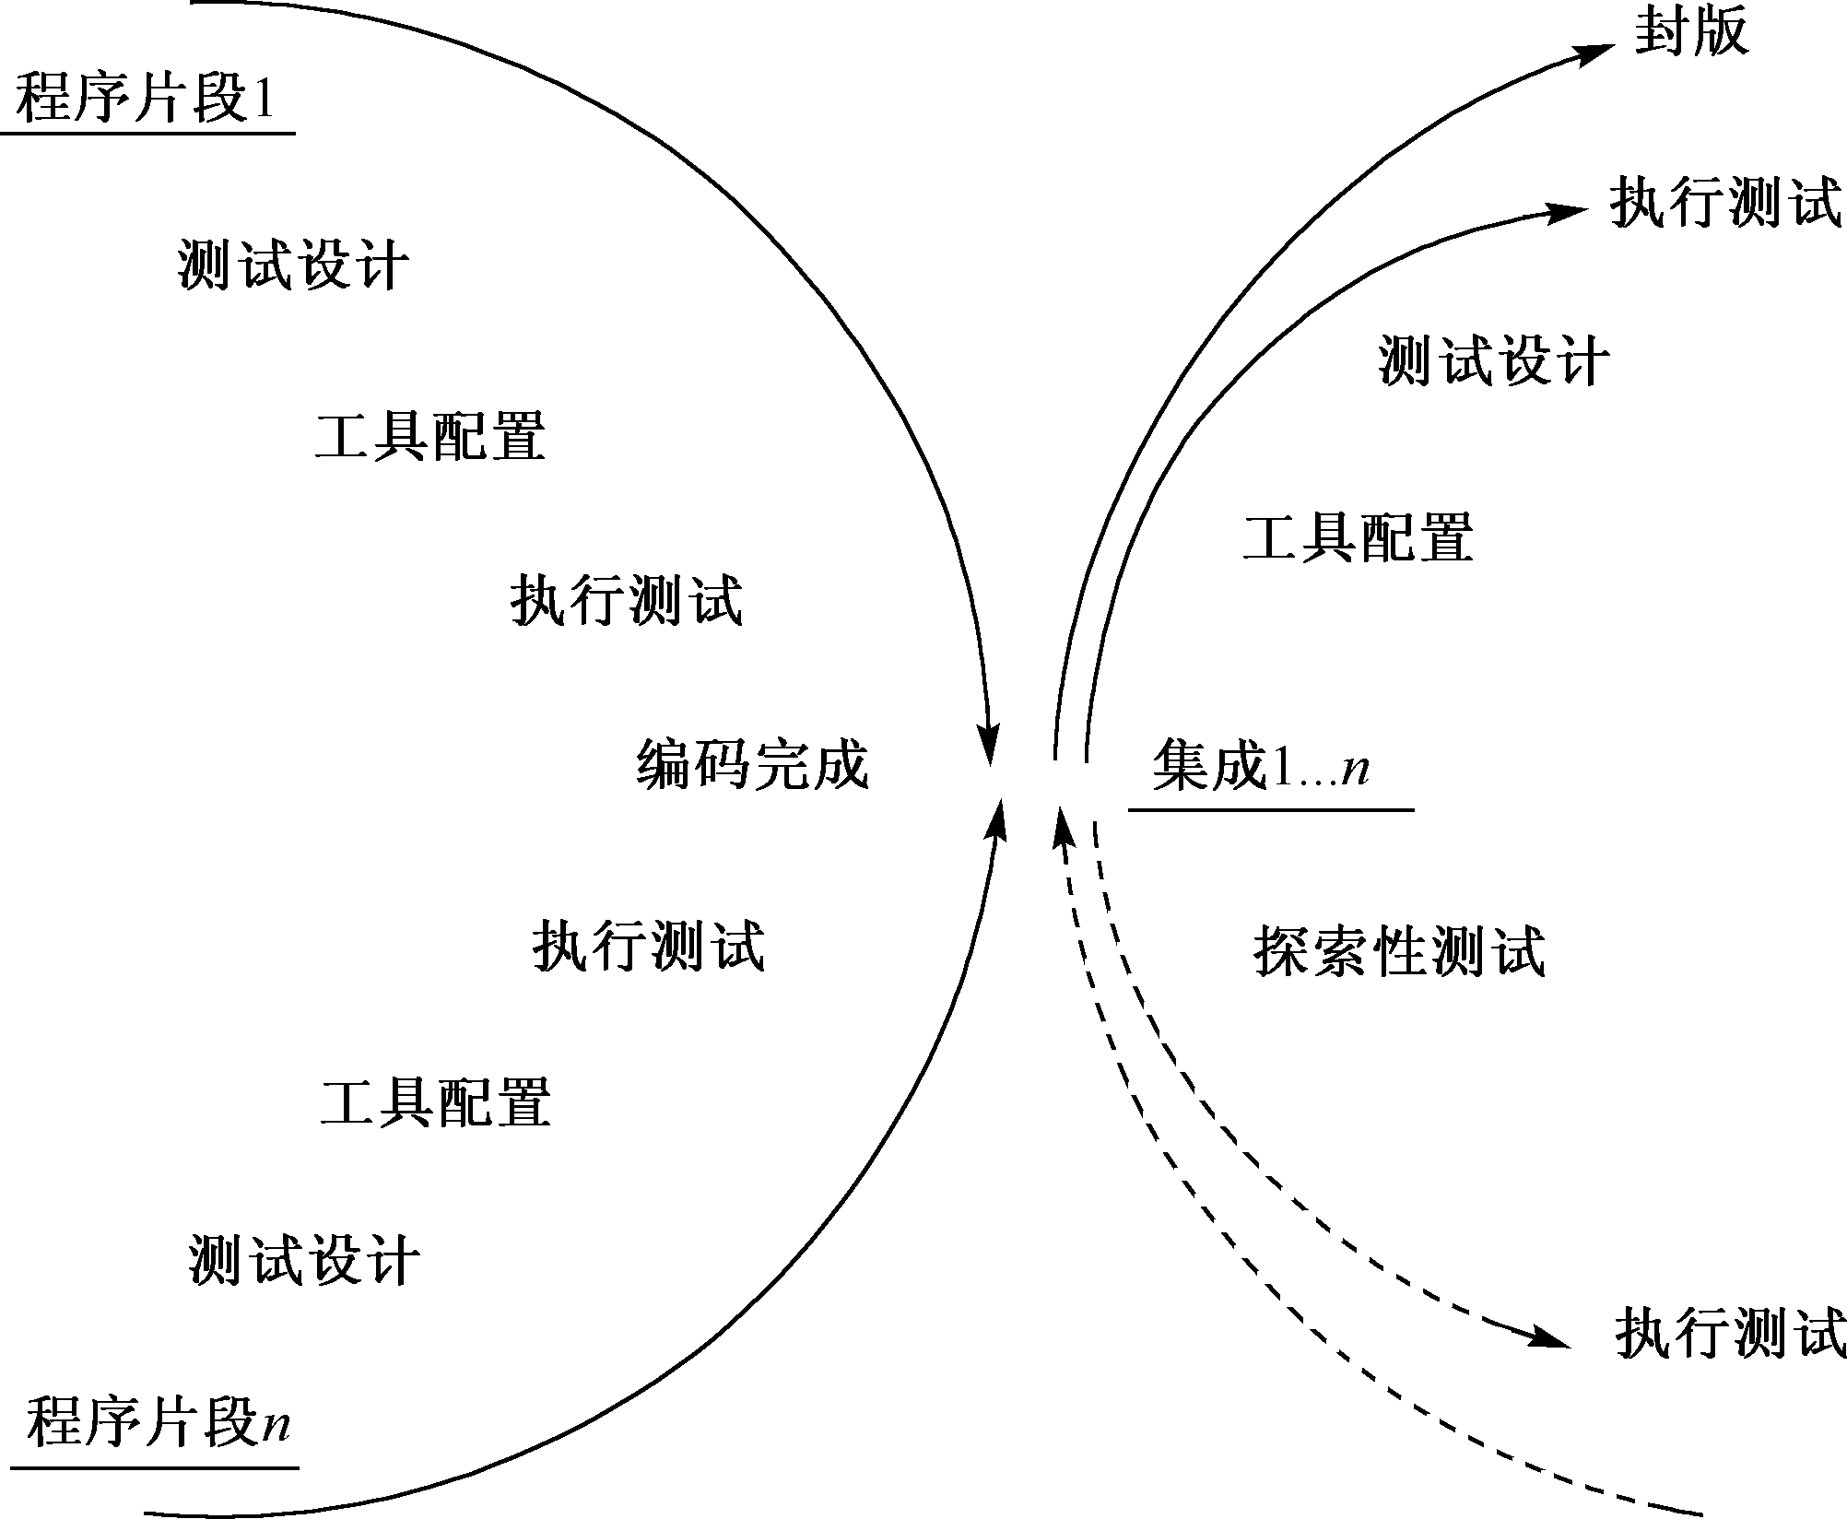
10.1 软件测试过程模型
X模型

Slide 13
10.1 软件测试过程模型
X模型
清晰地体现了单元测试→集成测试→系统测试的过程，该模型还能处理开发中包括交接、频繁重复的集成等工作，更加贴合实际的项目开发流程

Slide 14
10.1 软件测试过程模型
综合策略
宏观上以W模型为基本框架，将软件开发和测试作为两个并行的过程，测试伴随整个开发过程
微观上对每个测试阶段则以H模型为指导，进行独立测试，即只要满足测试执行条件就可以进行独立的测试，并反复迭代测试，直至达到预定目标

Slide 15
10.1 软件测试过程模型
综合策略
当项目小组的开发过程中存在诸多不确定因素时(如需求的变更、对缺陷的修复等)，则可利用X模型，针对每个相对独立的系统组成部分，进行相互分离的编码和测试，经多次交接后集成为最终的版本
对于软件企业而言，则应以软件测试成熟度模型(TMM)为指导，努力建立规范的软件测试过程。

Slide 16
谢 谢

